Slide 1


Slide 2
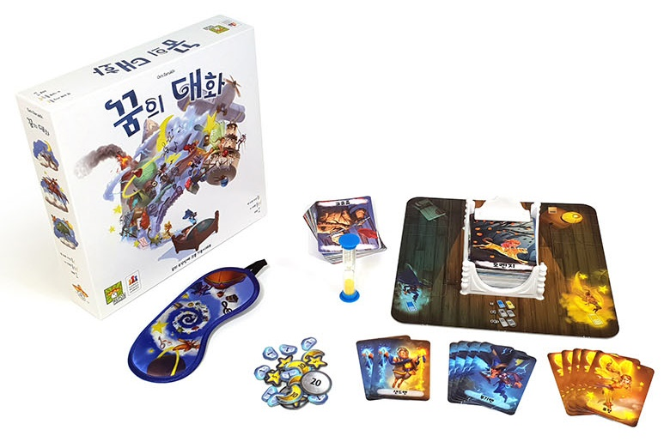
1
게임 소개
<꿈의 대화>는 꿈속 목소리를 듣고 단어를 맞추는 게임
한 사람은 눈을 가려서 잠에 들고, 나머지 사람들은 정령이 되어 힌트를 주는 게임
각자 역할에 따라 점수를 계산하고 가장 많은 점수 얻는 것이 목표!

Slide 3

2
게임 전 알아보기
꿈
우리는 잘 때 종종 꿈을 꾼다.
꿈 속에선 아무 맥락 없는 이야기가 펼쳐지기도,
의식적으로 이야기 흐름이 바뀌기도 한다.
이미 경험했던 일이 펼쳐질 때도 있고,
비현실적인 일이 발생하기도 한다.
사실 꿈속에서 벌어지는 일을 정확히 기억하기 어렵다.
우리는 모두 꿈을 꾸지만 각자 다른 방식으로 인식하며,
해석하곤 한다.

Slide 4
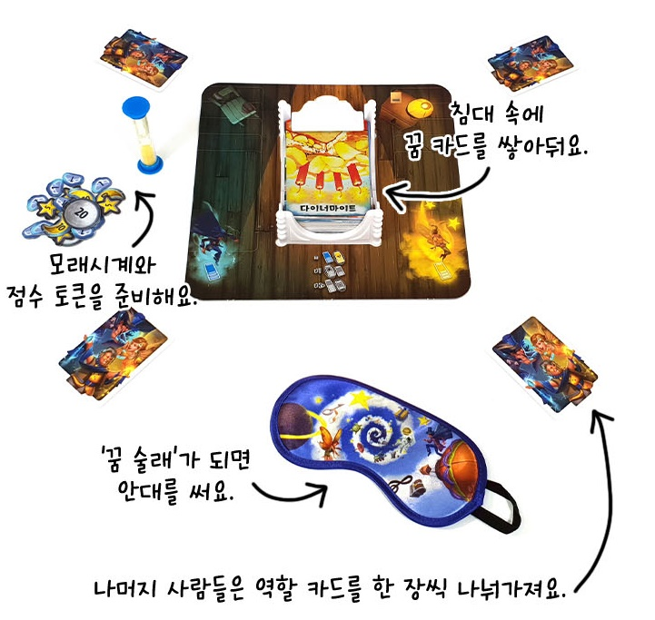
2
게임 준비
게임판을 펼치고 꿈 카드를 쌓은 침대를
넣고 모래시계와 점수 토큰을 준비합니다.
한 명이 ‘꿈 술래’가 되어 안대를 씁니다.
나머지 사람들은 역할 카드를 한 장씩
나눠가집니다.

Slide 5
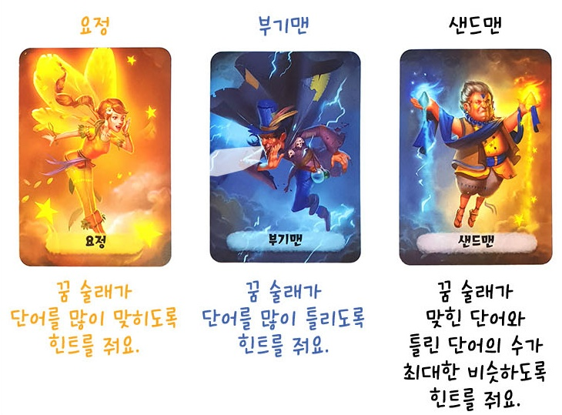
3
게임 방법 – 밤 단계

Slide 6
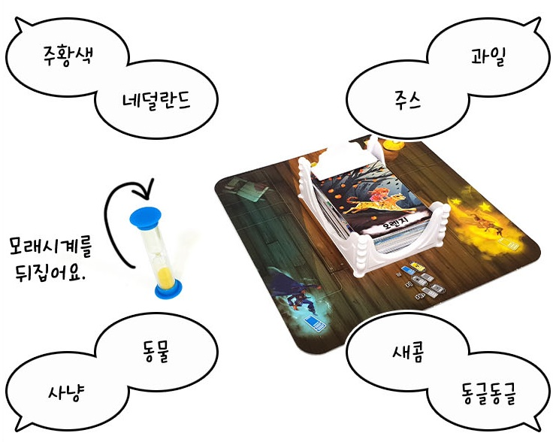
3
게임 방법 – 밤 단계
모래시계를 뒤집고, 꿈 술래가
모르는 새 카드를 공개합니다.
꿈 술래의 왼쪽 사람부터 돌아가면서
한 단어씩 말하며 힌트를 계속 줍니다.
힌트는 “5초 시간 제한”이 있으며,
꿈 술래는 “통과”도 가능합니다.

Slide 7
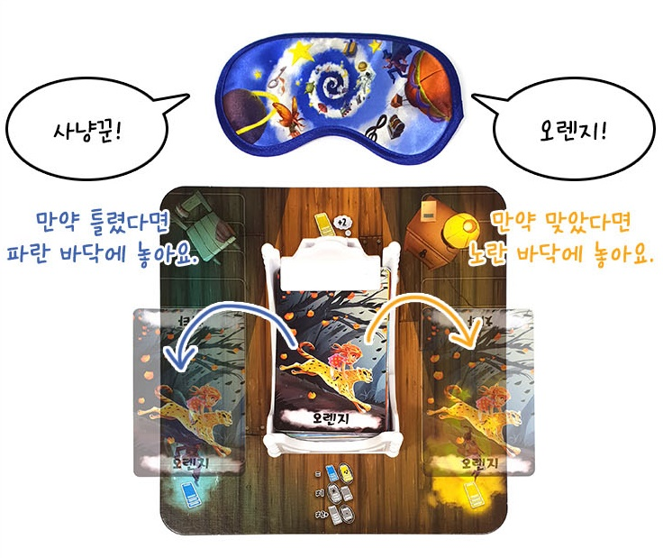
3
게임 방법 – 밤 단계
꿈 술래가 답을 말할 때까지,
정령들은 계속해서 힌트를 말합니다.
만약 꿈 술래가 단어를 맞혔다면
그 카드를 노란 바닥에 놓고,
틀렸다면 파란 바닥에 놓습니다.
꿈 술래가 말한 단어와 카드 단어가
뜻만 같아도 정답입니다.

Slide 8
3
게임 방법 – 밤 단계
힌트 금기 사항!
1. 의미가 같은 힌트는 금지입니다. 답:달걀, 힌트:계란 (x)
2. 발음이 비슷한 힌트도 금지입니다. 답:지붕, 힌트:지분 (x)
3. 의미가 같은 다른 언어도 금지입니다. 답:사탕, 힌트:캔디 (x)
※ 힌트 금기 사항을 어겼을 경우, 벌점으로 현재 꿈 카드를 가져갑니다.
(게임이 끝난 후, 카드당 -1점입니다)

Slide 9
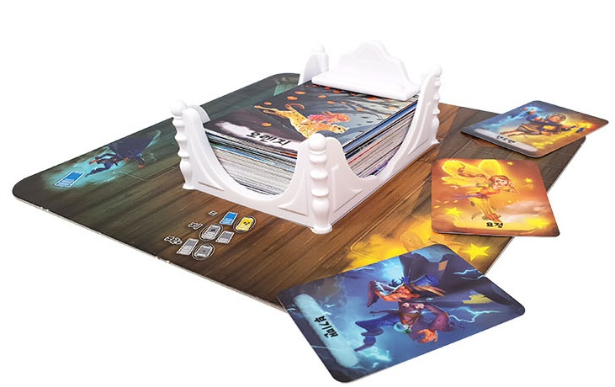
3
게임 방법 – 낮 단계
오렌지?
모래시계(2분)의 모래가 다 떨어지면
꿈 술래는 마지막 단어까지 맞힐 기회를
얻고 라운드를 끝냅니다.
꿈 술래는 자기가 말한 단어를 모두
기억해 말하는 “꿈 되짚기”를 합니다.

Slide 10
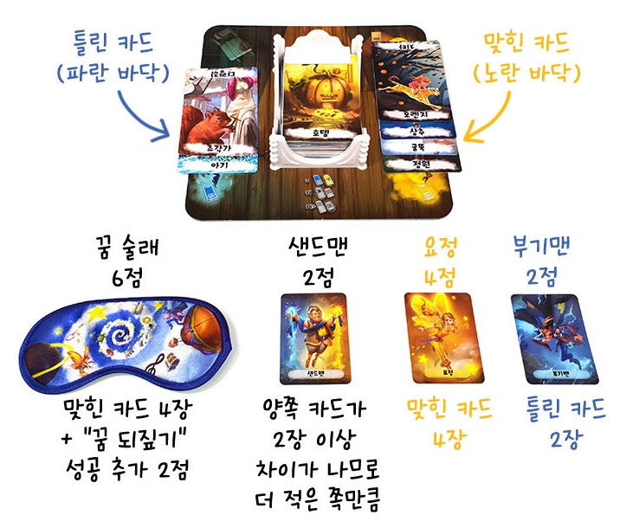
3
게임 방법 – 낮 단계
1. 꿈 술래 의 점수 :
맞힌 카드 수 + “꿈 되짚기” 성공점수(2점)
2. 요정의 점수 : 맞힌 카드 수
3. 부기맨의 점수 : 틀린/통과 카드 수
4. 샌드맨의 점수 : 양쪽 카드 수가
같으면 맞힌 카드 수 +2점,
1장 차이면 많은 쪽 카드 수,
2장 이상 차이면 적은 쪽 카드 수

Slide 11
3
게임 방법 – 라운드/게임종료
라운드 종료 : 라운드에서 사용한 카드를 섞어
카드 더미 맨 밑에 넣습니다.
수면안대를 꿈 술래 왼쪽 플레이어에게
넘겨서 다음 라운드 꿈 술래로 정합니다.
역할 카드를 모두 회수하여 새 라운드를 시작합니다.
게임 종료 : 모든 플레이어가 한 번씩 꿈 술래를 맡았다면 게임이 종료됩니다.
(총 점수가 동점시 벌점(카드)이 더 적은 플레이어가 승리합니다.)

Slide 12
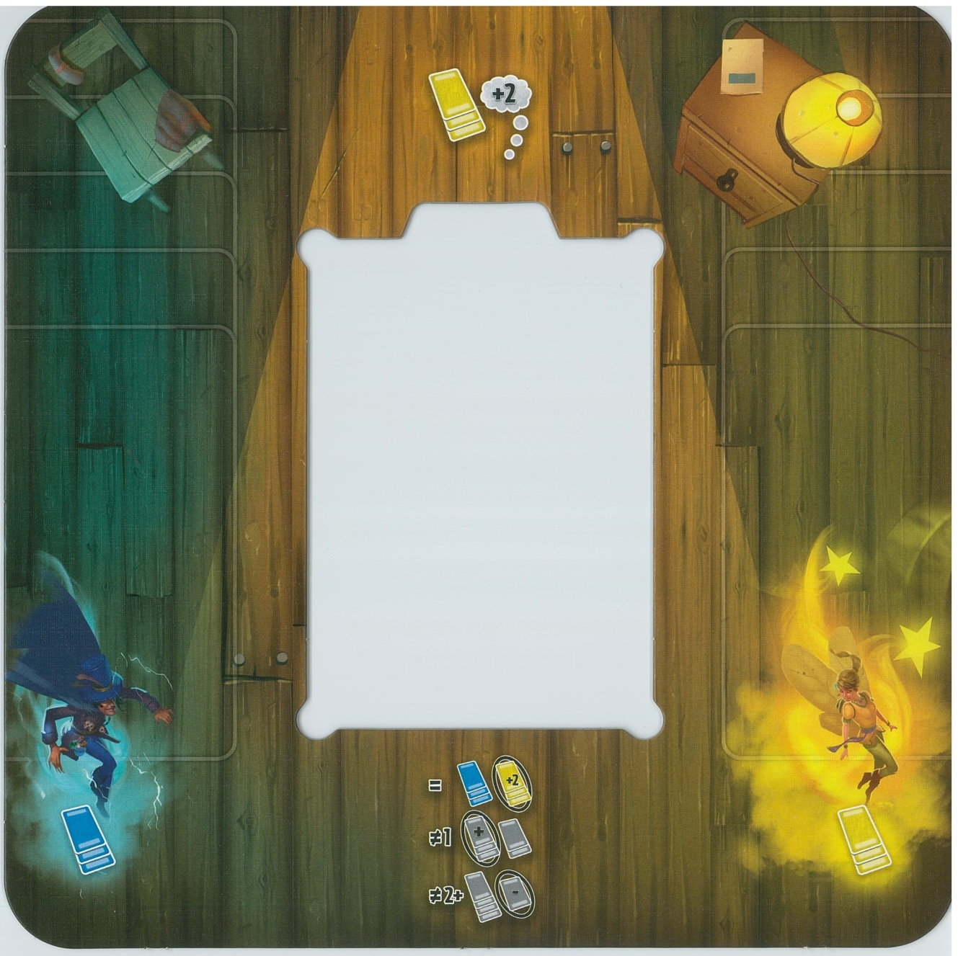
4
게임 요약
침대 속
카드준비
2. 모래시계,
토큰 준비
3. 꿈 술래
안대 착용

Slide 13
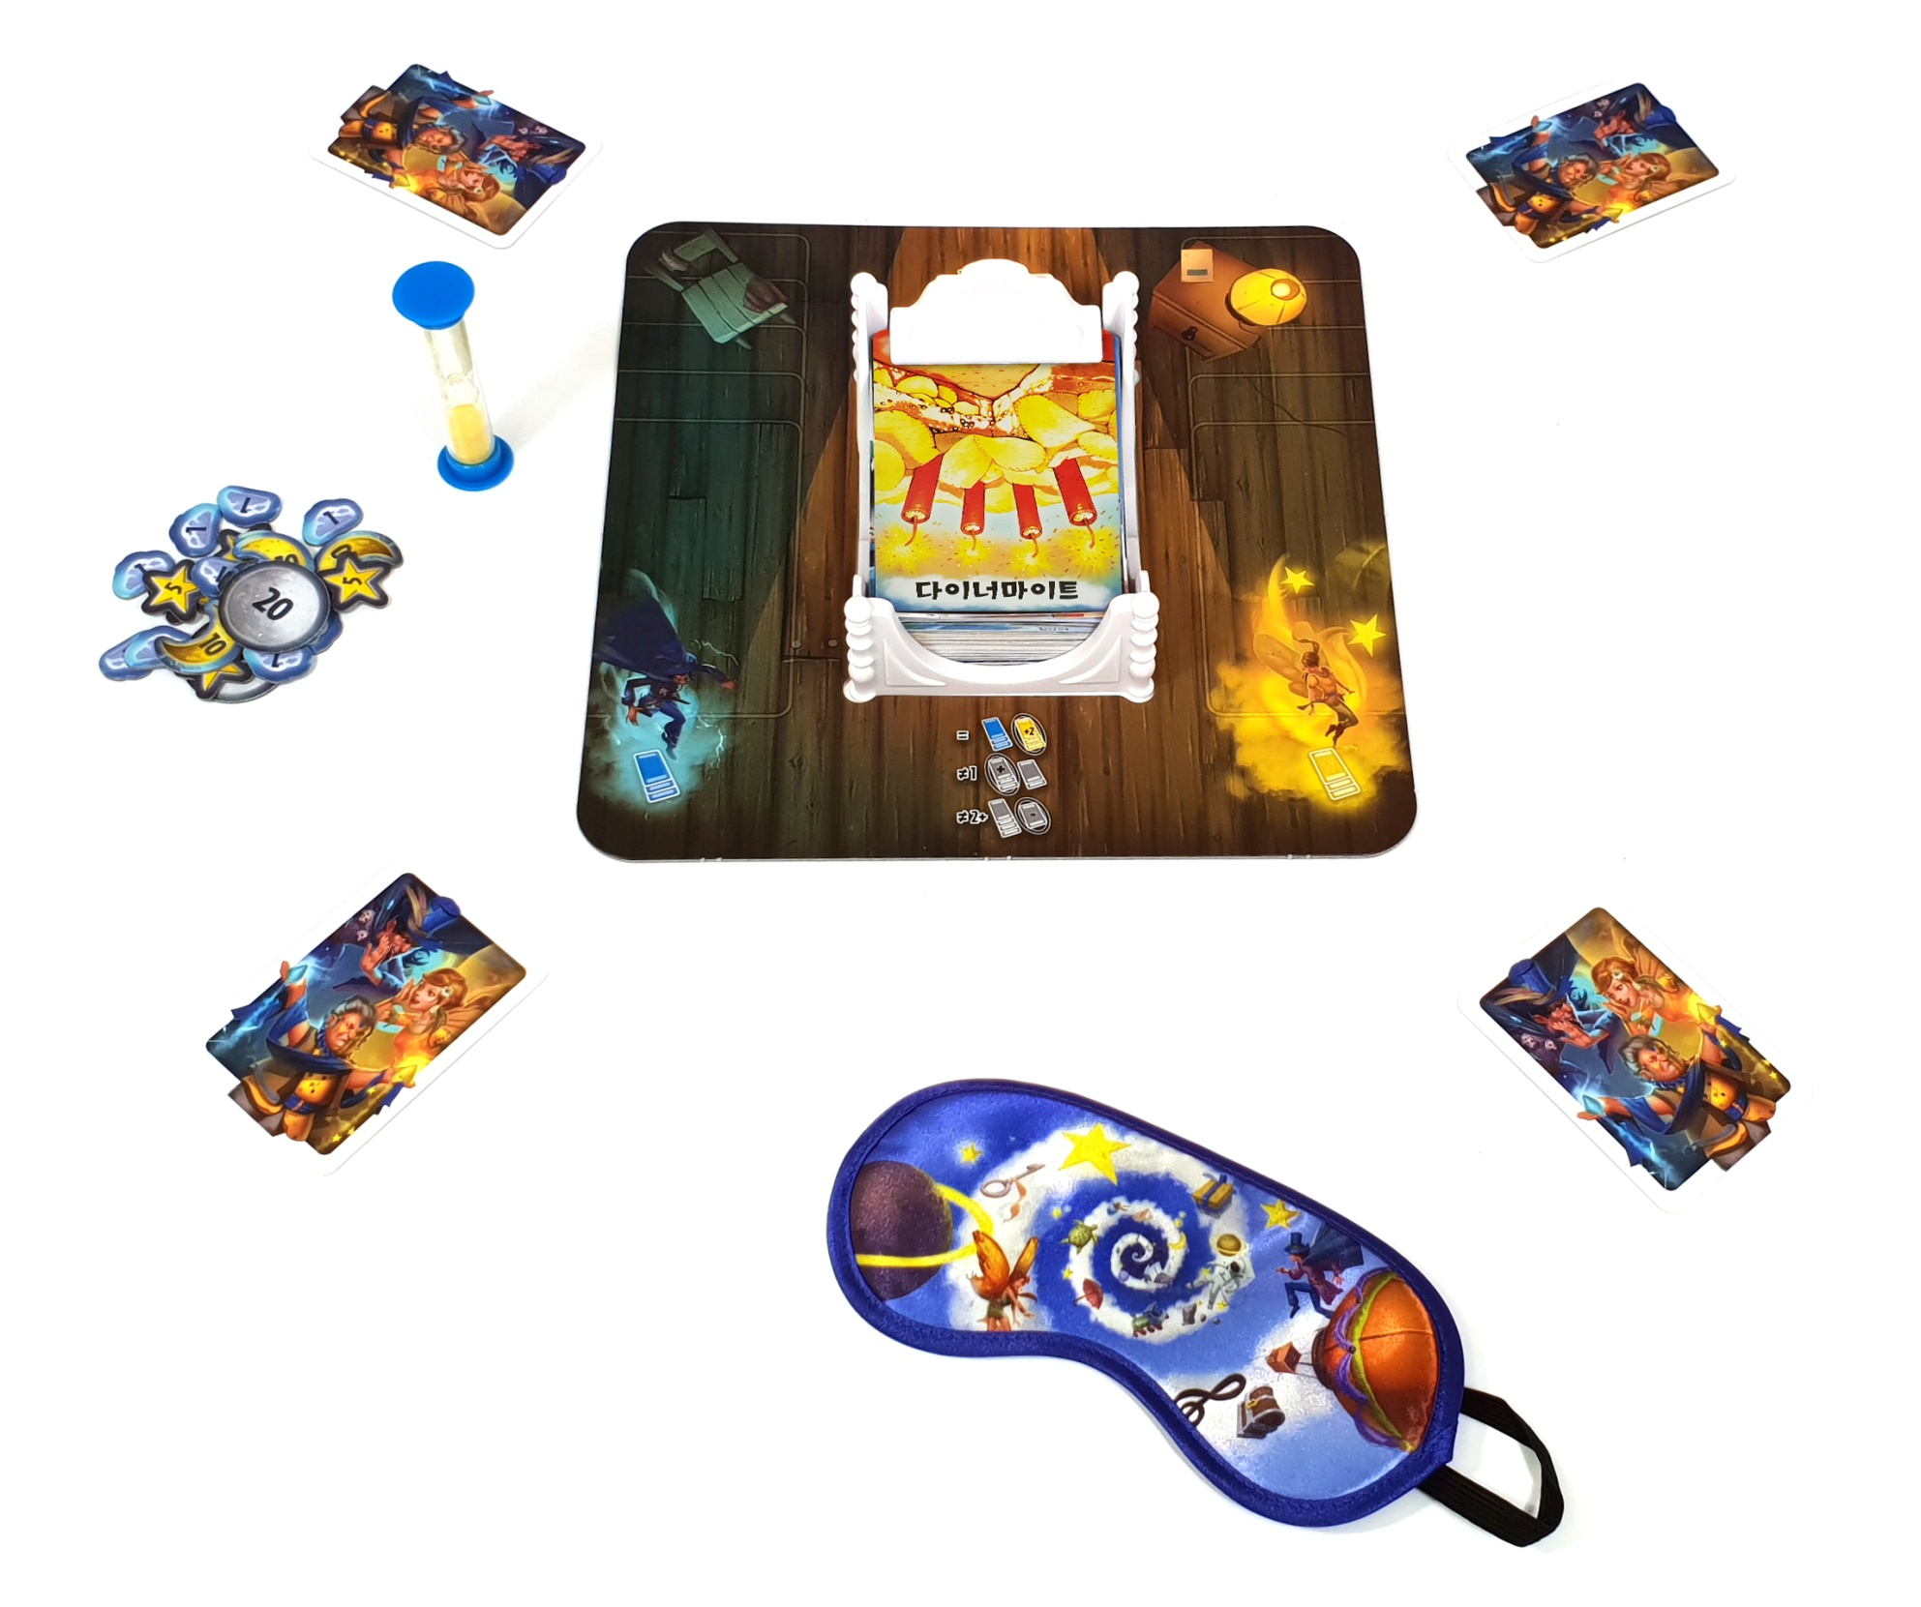
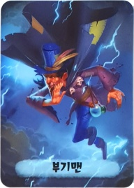
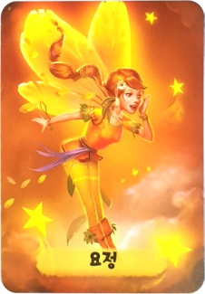
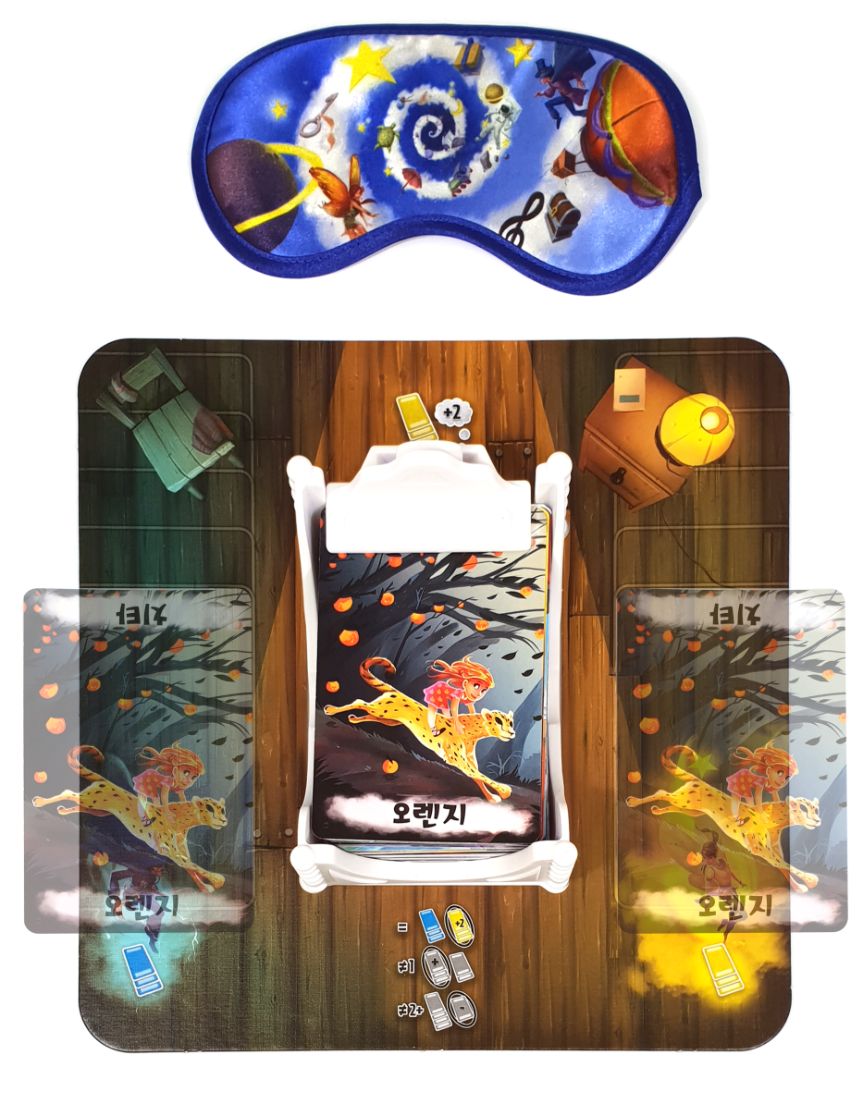
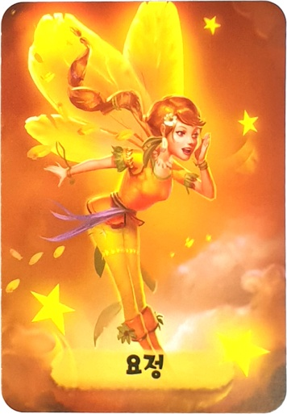
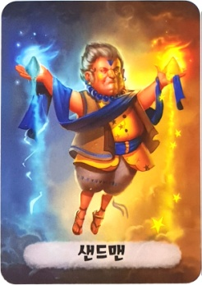
4
뉴질랜드
게임 요약
5. 침대 위
새 카드 공개 후
시계 뒤집고
게임시작!
4. 본인 역할 카드 확인
트로피카나
네덜란드
주황색
원숭이

Slide 14
4
게임 요약
오렌지 (O)

Slide 15
4
게임 요약
감 (X)

Slide 16
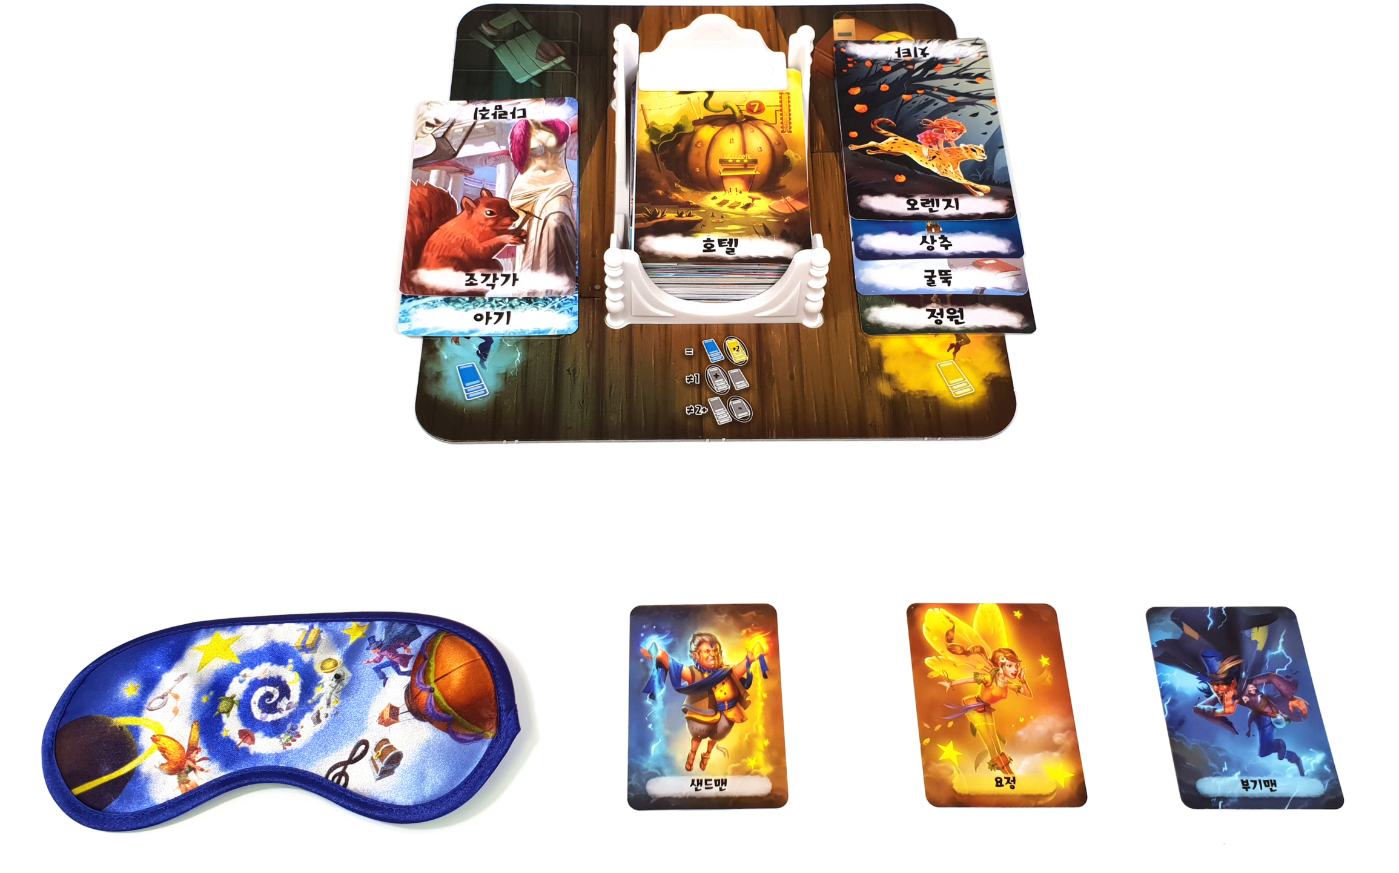
4
게임 요약
1. 맞힌카드 4장
+ 꿈되집기 2점
= 6점
4. 카드차이 2장이상
= 2점
2. 맞힌카드 4장
= 4점
3. 틀린카드 2장
= 2점

Slide 18
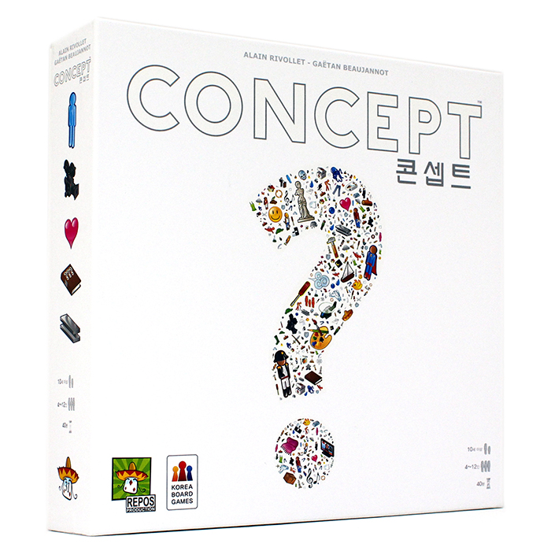

5
추천 게임 – 비슷한 룰의 다른 게임
콘셉트 #의미전달 #퀴즈
브레인 스톰 #창의적 연상
대화 없이 단어를 설명하는
공감게임
2개 그림의 연결점을 찾는
연상게임

